Slide 1
Rehabilitace po amputacích končetin

Slide 2
Pojmy
amputace
exartikulace
protéza
epitéza

Slide 3
Příčiny amputací
vaskulární (pandemický charakter- DM II. !!!)
traumatické
onkologické

Slide 4
Protézování
= mechanická pomůcka ovládaná silou svalstva pahýlu
amputace v paži- tzv. myoelektrické protézování- signál z oblasti motorického nervu
tzv. inteligentní protézy

Slide 5
Skladba protézy
lůžko (pahýlová objímka)- má tvar pahýlu
trubková konstrukce- ušlechtilé materiály
chodidlo

Slide 6
Protéza

Slide 7
Rehabilitační péče před operačním výkonem
Pokud je amputační výkon plánován a je možno se na něj fyzicky připravit Mezi základní cviky pro posílení horních končetin zařazujeme:
přitahování na hrazdě v nemocniční posteli
vzepření pomocí horních končetin na židli nebo mechanickém vozíku
vzpíraní malých činek o hmotnosti 0,5 kg
posilování úchopu pomocí pružných posilovacích pomůcek (míčky, kolečka apod.)
posilování svalstva dolních končetin
pahýl, který není dostatečně svalově připraven, neplní dostatečně svou funkci. Svalové napětí je velmi důležité pro fixaci protézy na pahýlu
při nácviku je kladen velký důraz na vysvětlení cviků Vaším fyzioterapeutem tak, abyste mohli cvičit i sami a ne jen za jeho přítomnosti

Slide 8
Těsně po amputaci
je pahýl oteklý a bolestivý, objevují se fantomové pocity a fantomové bolesti. Otok končetiny je způsoben samotným operačním výkonem a změnou cévního řečiště, které bylo přerušeno.
Fantomové vjemy jsou způsobeny drážděním zakončení nervových vláken, s postupem hojení ustupují a stávají se snesitelnými. Mohou dokonce i vymizet. K rychlejší redukci otoku a zmíněné fantomové bolesti přispívají následující techniky:
Poklep pahýlu, sprchování ostrou sprchou, střídavě teplou a studenou vodou – „cévní gymnastika“, která napomáhá lepší drenáži měkkých tkání pahýlu
neméně důležitým způsobem, jak redukovat otok pahýlu a fantomovou bolest je jeho otužování a posilování.

Slide 9
Bandážování pahýlu
Cílem bandážování je:
ideálně tvarovaný pahýl
adaptace měkkých tkání na tlak a tah
polohování pahýlu a ovlivnění osově nevyhovujícího postavení v zachovalém kloubu končetiny

Slide 10
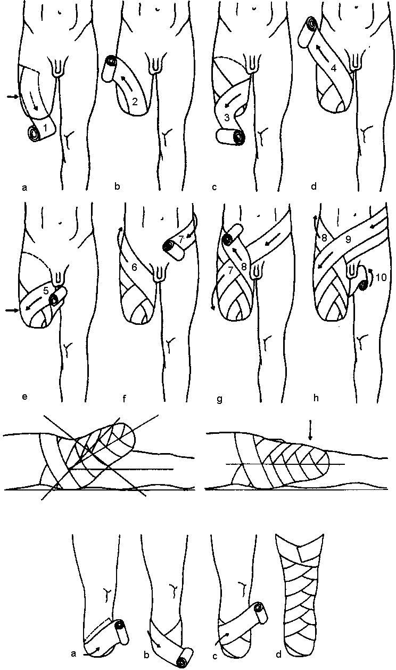
Bandážování

Slide 11
Otužování pomocí pomůcek
kartáčování a poklepávání jemným kartáčkem
míčkování
otírání suchou žínkou, nebo houbou
pomocí jiných akupresurních pomůcek

Slide 12
Zátěž pahýlu ve stoje
až po zhojení měkkých tkání pahýlu
dle o fyzického stavu a kondice s oporou podpažních nebo francouzských berlí a stehenní nebo bércový zabandážovaný pahýl opírat postupně se zvětšující se silou o podložku až do bolestivosti
balanční cviky s přenášením zátěže střídavě na obě dolní končetiny

Slide 13
Polohování pahýlu
cílem í je zabránit kontrakturám v kyčelním a kolenním kloubu
při amputaci v chodidle musíte trénovat ohnutí pahýlu směrem nahoru, abyste zabránili špičkovému postavení chodidla
předpokladem pro správnou chůzi v protéze je EXT v kyčelním kloubu
polohování provádíme vleže na zádech nebo na břiše

Slide 14
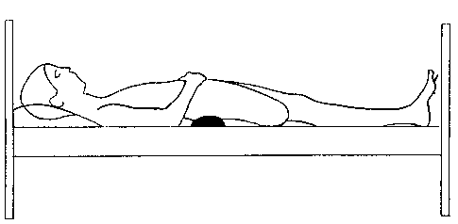
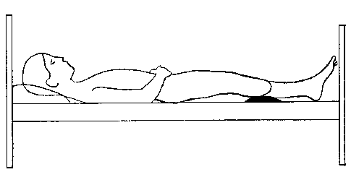
Polohování pahýlu

Slide 15
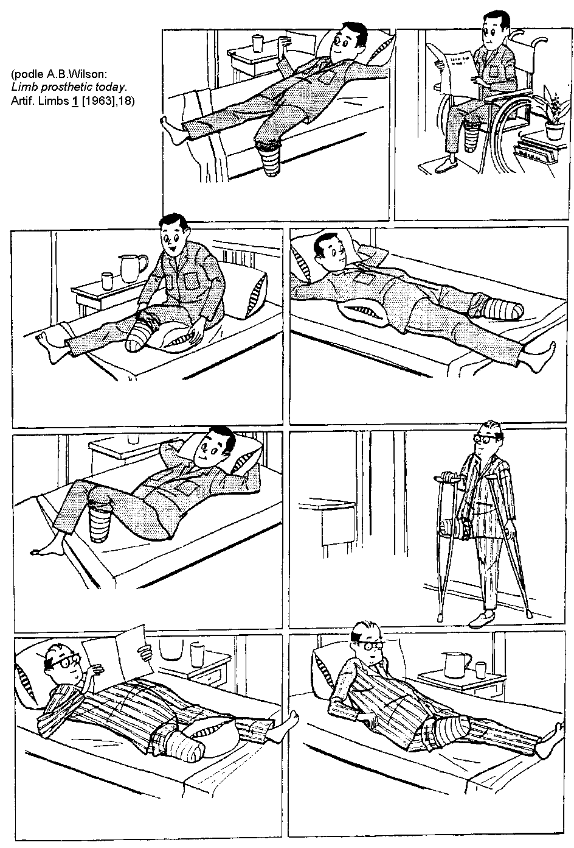

Slide 16
Vozík či protéza?
Který pacient je vhodný pro protézování??
minimální riziko zhoršení zdravotního stavu- až po zhojení měkkých tkání což je kolem 6-8 týdnů po amputaci
zvládnutí chůze o berlích by mělo být před protézováním samozřejmostí
tvar pahýlu by měl být lehce konický nebo cylindrický
pahýl by neměl být bolestivý
sociální zázemí
dřívější pohybový stav

Slide 17
Reedukace chůze
chodítko---- BP------FB
bradla
amputace v koleni- kolenní zámek

Slide 18
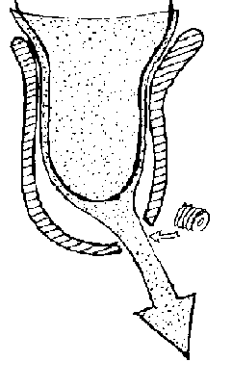
Nasazování ptotézy

Slide 19
Kategorizace amputovaných dle ZP
st. 0: Nechodící pacient
st. 1: Interiérový typ
st. 2: Limitovaný exteriérový typ
st. 3: Nelimitovaný exteriérový typ
st.4: Nelimitovaný exteriérový typ se zvláštními požadavky

